Slide 1
HTN时态规划
系统工程研究所 李晶晶

Slide 2
前言
SHOP2语法的状态查询非常像SQL，是一种非过程化编程语言
C，JAVA，C++，过程化编程语言

Slide 3
大纲
1
SHOP2——HTN的实现工具
2
SHOP2的规划方式
3
利用SHOP2进行HTN时态规划
4
我们的一些思考及改进

Slide 4
1.SHOP2——HTN的实现工具
SHOP2可以进行公理推理，字符与数字的混合计算，以及调用外部程序。
  允许任务和子任务进行偏序规划（:order, :unorder）
  合并了许多PDDL(规划领域描述语言)语言的特征，比如量词、条件影响
  具有部分优化功能，可以在多个备选状态条件中进行排序，选优（:sort-by, :first）
  可以处理时态规划问题，利用当前状态，采用多时间轴技术（MTP）进行处理。

Slide 5
2.SHOP2的规划方式
规划过程是将利用方法去把任务递归的分解成越来越小的子任务，直到分解到原子任务为止，原子任务是可以直接由规划操作执行的。
举个例子：
  考试问题：考好/考过；自习，听课，作业

Slide 6
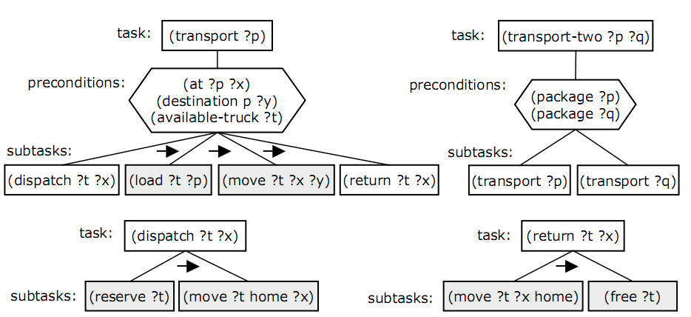
2.SHOP2的规划方式
两个问题：?p的运输问题、?p和?q的运输问题

Slide 7
2.SHOP2的规划方式
{(package p1), (at p1 l1), (destination p1 l3), (available-truck t1), (at t1 home)
(package p2), (at p2 l2), (destination p2 l4), (available-truck t2), (at t2 home)}.

Slide 8
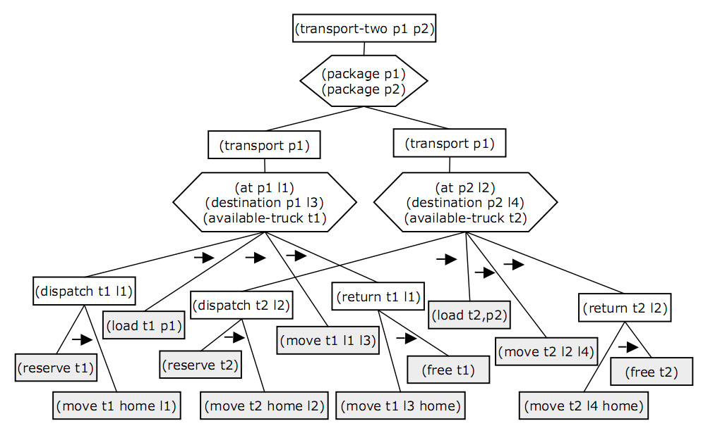
2.SHOP2的规划方式
?p和?q的运输问题的规划过程

Slide 9
2.SHOP2的规划方式
HTN方法可以描述标准的操作流程，在一些领域通常用来描述任务。大多数的HTN从业人员任务这种表现方法比其他传统的规划器能够更恰当的描述真实世界的领域，因为它与用户对问题的思考方式更相似。

Slide 10
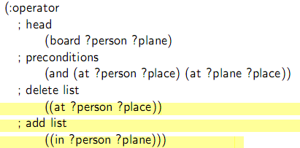
3.利用SHOP2进行HTN时态规划
SHOP2的操作并没有明显的支持持续性获得或者说有一种明显的机制在表现持续性以及当前的活动。

Slide 11
3.利用SHOP2进行HTN时态规划
但是，SHOP2还是对持续性和当前活动具有强大的表现能力。因为它知道规划中每一步的状态，而且操作能够给变量赋值并进行数值计算。
通过这个，就能够开发出一种预处理的技术，称之为多时间轴预处理（MTP, Multi-Timeline Preprocessing ）。
MTP是通过将时态信息保存到当前状态的方式来表现时态特征的。

Slide 12
3.利用SHOP2进行HTN时态规划
操作增加了2个参数：开始时间和持续时间
动态属性（ dynamic property）是指操作会更改其值的属性。
  比如状态(at plane1 city1) ，操作move会将plane1 移动到另外一个地方（假设为city2），那么改变的就是plane1 的位置at 就是一个动态属性
读时间（read-time(p)），是所有读取p的值的活动的最近时间
写时间（write-time(p)）,是所有更改p的值的活动的最近时间。

Slide 13
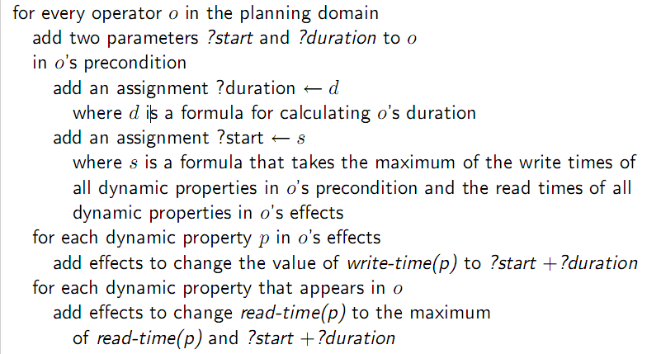
3.利用SHOP2进行HTN时态规划
多时间轴预处理 (MTP)

Slide 14
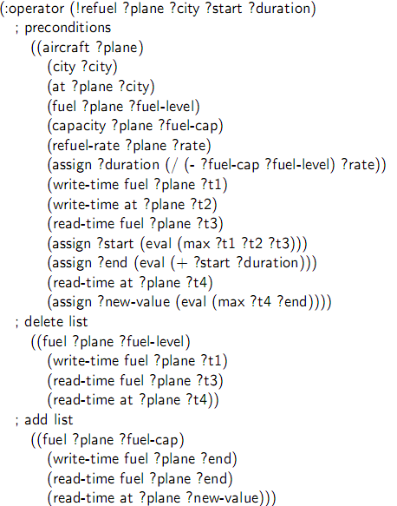
3.利用SHOP2进行HTN时态规划
A sample SHOP2 operator produced by MTP

Slide 15
所以，通过在当前状态中添加大量的“局部时间”，对每个动态属性添加读时间（ read-time ）和写时间（ write-time ），来代替一个“全局的时间”信息
这中方式避免了当一个活动对一个属性写时间时又有其他活动读时间这样一种时间重叠的现象。

Slide 16
4.我们的一些思考及改进
4.1时态表述的简化
思考与改进
4.2启发式优化方法
4.3串并行以及循环

Slide 17
4.1时态表述的简化
(:operator (!refuel ?plane ?city ?start ?duration)
; preconditions
((aircraft ?plane)(city ?city)
(at ?plane ?city)
(fuel ?plane ?fuel-level)
(capacity ?plane ?fuel-cap)
(refuel-rate ?plane ?rate)
(assign ?duration (/ (- ?fuel-cap ?fuel-level) ?rate))
(write-time fuel ?plane ?t1)
(write-time at ?plane ?t2)
(read-time fuel ?plane ?t3)
(assign ?start (eval (max ?t1 ?t2 ?t3)))
(assign ?end (eval (+ ?start ?duration)))
(read-time at ?plane ?t4)
(assign ?new-value (eval (max ?t4 ?end))))
; delete list
((fuel ?plane ?fuel-level)
(write-time fuel ?plane ?t1)
(read-time fuel ?plane ?t3)
(read-time at ?plane ?t4))
; add list
((fuel ?plane ?fuel-cap)
(write-time fuel ?plane ?end)
(read-time fuel ?plane ?end)
(read-time at ?plane ?new-value)))
大红部分

Slide 18

4.1时态表述的简化
MTP表述方法对时态有十分丰富的表述能力，但是这个表述过程比较复杂，其中涉及到每个动态属性的写时间轴及读时间轴，在每个operator中的要添加这些属性，使得建模过程比较复杂，所以，我们考虑是否可以进行适当简化~

Slide 19
4.1时态表述的简化
(!refuel ?plane ?city ?start ?duration)
  这个过程中，因为要为飞机加油，所以需要知道飞机是什么时候（write-time(p)）到达本地，然后还得知道飞机到达本地后，被什么其他的活动占用（read-time(p)），而后，取其中的最大值t1_{max}，得到飞机在本地t1_{max}后才空闲，而后，是确定给飞机加油的最大时间t2_{max},即得到上次油料变化时间（write-time(p)），以及上次读取油料量时间（read-time(p)），得到t2_{max}。取t2_{max}和t1_{max} 的最大值t_{max}。

Slide 20
4.1时态表述的简化

Slide 21
4.2启发式优化方法
直接利用大于和小于来判定
利用“sort-by”排序，让自己最看好的项优先
对操作的成本赋值，利用分支定界法在执行时间有限的情况下找到最有解
利用外部程序，来辅助规划（call调用）；外部程序可以是优化算法，对当前状态进行评估，依靠外部专业优化软件，确定当前最有分支。因为外部程序是直接的java代码，执行效率要比SHOP2（递归）的效率高，所以利用外部程序对优化部分进行优化。

Slide 22
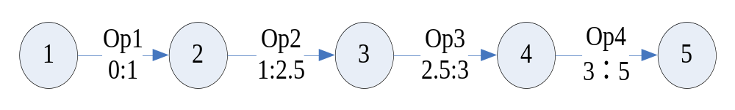
4.3串并行以及循环
串行：从状态1到状态5有一系列操作一个接一个的完成，时间先后顺序明了。即op1-> op2-> op3-> op4。其中op1开时间是0，结束时间是1.，其他操作都是一样表示的。整个任务完成时间是5

Slide 23
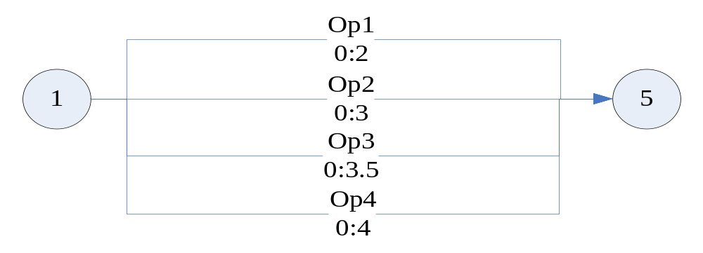
4.3串并行以及循环
并行：从状态1到状态5需要op1、op2、op3、op4四个操作均完成才能够完成。其中，op1、op2、op3、op4是并行操作，它们的开始时间都是0，结束时间不同，分别是2、3、3.5、4。本次任务完成时间是max(2,3,3.5,4)，为4

Slide 24
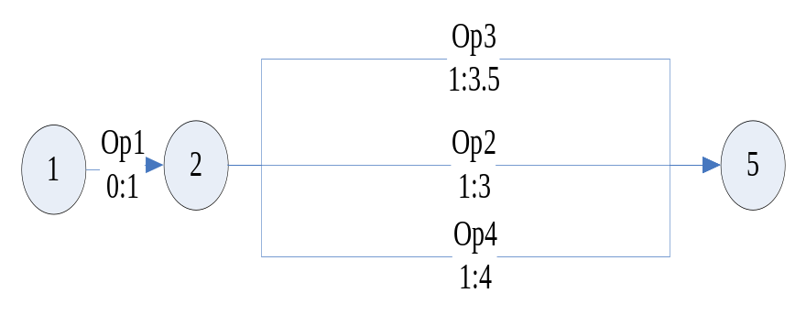
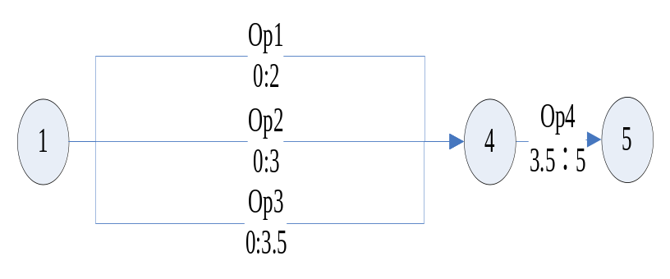
4.3串并行以及循环
从状态1到状态5需要先由op1完成到达状态2，然后并行完成op2、op3、op4到达状态5。完成时间是4。
从状态1到状态5需要先由op1完成到达状态2，然后并行完成op2、op3、op4到达状态5。完成时间是4。

Slide 25
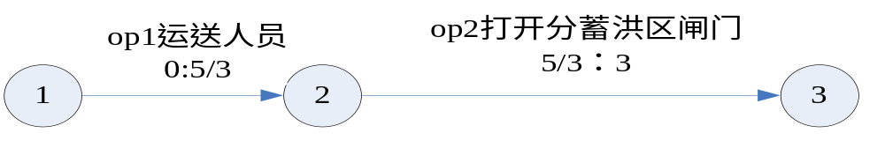
4.3串并行以及循环
带循环的串并行
  比如分蓄洪区的调度问题。首先得疏散群众，疏散群众之后，打开分蓄洪区。首先疏散分蓄洪区的群众，通过车辆疏散，这个需要多次进行车辆的调度。当群众疏散完毕，然后打开分蓄洪区。这是一个任务执行方案。假设某分蓄洪区A有10万群众居住，那么一辆车的运力是50人/次，运往安置点B地，从A点到B点需要行驶1小时，那么一辆车一天只能够运送12次，有100辆车可供调用。若是将从A点到B点每天可以运输人数60000人作为一个操作的话，那么，操作是可以串行解决的，即先用5/3天疏散群众，再完成。如下所示：

Slide 26
4.3串并行以及循环
由于直接运送10万人到安置点是一个十分重要的工作，太概括的操作对实际操作的指导意义并不太大。所以需要对op1运送人员进行分解，分解成多个原子操作。
对上述问题可以进行分解，就以一个汽车大队为单位，来进行车辆调度。先做个简单的假设，就是每个大队有10辆车，那个每个大队运力是500人/次。那么这10个大队运送多少次是不知道的，每个大队运送次数也是不知道的，这个与每个大队运输次序和运送总人数是相关的。每个大队有操作op3(某车队队从甲地到乙地)，运送人员op4，即将op1(多少人从甲地到乙地)改为了op3和op4，由于op3中某队是不确定的，而且，在实际操作中，每个大队的能力op4可能也不相同，所以具体什么时候能够运送完所有人员，还需要调度计算，但知道当需运送人员人数为0的时候，任务就完成了，即很难知道具体需要多少个队伍，每个队伍运送多少次，以及运送多少时间这个难以确定。有多少队伍，队伍的使用顺序等都是临时输入的，作为客观条件，这样的领域模型才具有灵活性。

Slide 27
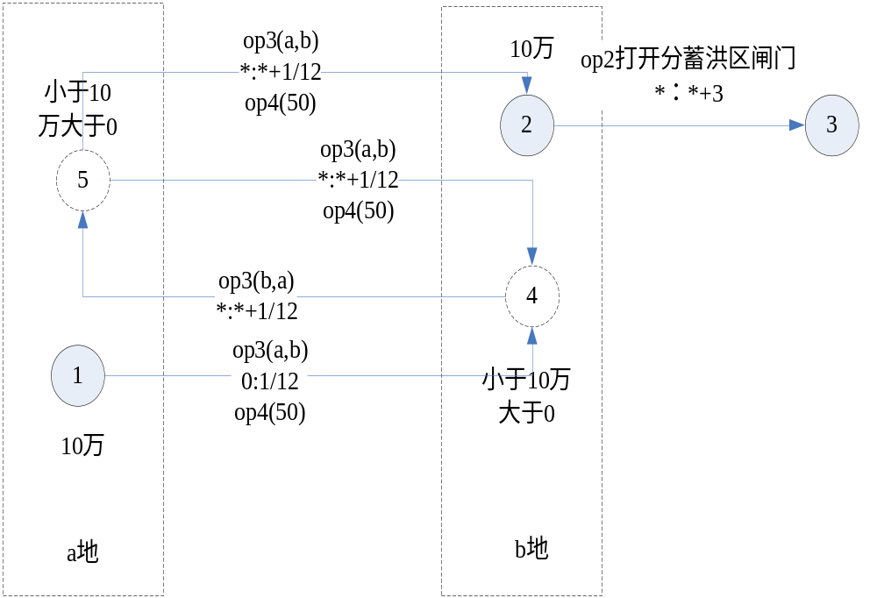
4.3串并行以及循环

Slide 28
4.3串并行以及循环
图中状态1和状态5同属a地，不同的是状态1表示a地有10万人，状态5表示a地有人，人数大于0小于10万；状态2和4的表示也同状态1和状态5，状态2表示b地有10万人，状态4表示b地有人数大于0小于10万。在状态4和状态5之间有一个循环。op4不断的将a地的人口迁往b地，当b地人口为10万时，跳出循环，执行打开分蓄洪区闸门的工作。

Slide 29
4.3串并行以及循环
串并行表示：
  建模过程中，同一个方法中所涉及的任务之间是串行或者是并行的。
  一个method若是有多个method和多个operator组成，那么，这些method和operator之间是有串并行关系的，但是，method中的子method或者operator是与同级的method中的子method和operator是无关的；也与同级的operator是无关的。这些method的内部实现是调用这个method的method不用考虑的问题。所以，串并行只是在同级中考虑。经过逐层分解而得到的。
  operator要求：每个需要利用共享资源的operator都需要修改这个共享资源的使用时间，共享资源表示是用(End-Time ?res ?t)，该状态表示共享资源的利用结束时间，同存储在（StartTime ?t）的开始时间，可以得知这个operator是什么时间段利用了这个共享资源的。
  同一method中的方法和操作是并行的，若要是串行的，需要在该method内增加一个子method，这个子method查找需要的共享资源最大结束时间（End-Time ?res ?t），取其为开始时间。

Slide 30
4.3串并行以及循环
循环表示：
  循环在jshop2中表示可以用类似递归的方法，对本身方法进行调用，或者多个方法互相调用，但是必须写好循环跳出的条件，否则会死循环。设置一个operator(!!return-back)，用来在必要的时候返回到上级调用。(!!return-back)也可以用来表示什么也没有做。
  若循环调用是并行的话，就只需要在本级method中直接进行调用。若是串行调用，则需要创建另外一个method来调用这个method。调用的方式有很多，可以在下级method中调用本级method，但是这样写程序结构并不是很清晰，所以建议只自己调用自己，这样，循环结构比较清晰。

Slide 31
4.3串并行以及循环
操作的模板
(:operator (!op-op1 ?t ...)
;;前提条件
((StartTime ?t1)(End-Time share-res ?t2)(Duration ?t3)（Cost-Resource Res-res1 ?n）(Res-res1 ?o ?n1)...
(assign ?t-result [f-time]) (assign ?res-result [f-res])
)
;;删除状态
((StartTime ?t1)(End-Time share-res ?t2)(Duration ?t3)（Cost-Resource Res-res1 ?n）...
)
;;添加状态
((StartTime ?t)(End-Time share-res (call + ?t ?t-result))(Duration [f-duration])
(Cost-Resource Res-res1 (call + ?n ?res-result))(Res-res1 ?o (call - ?n1 ?res-result))...
)
;;消耗（忽略）
)

Slide 32
4.3串并行以及循环
Return-back
(:operator(!!return-back)
;;前提条件
()
;;删除状态
()
;;添加状态
()
;;消耗（忽略）
)

Slide 33
4.3串并行以及循环
方法模板
(:method(method1 ?t ...) ;;
;;前提条件
( (...) )
;;执行
( (!op1 ?t ...) (!op2 ?t ...)
(method2 ?t...) (method3 ?t...) )
;;前提条件
( (...) )
;;执行
( (!op1 ?t ...) (method2 ?t ...) )
...
)
(:method(method2 ?t ...) ;
( (End-Time share-res1 ?t1)
(End-Time share-res2 ?t2)
(assign ?tx (call max ?t1 ?t2)) ... )
( (!op1 ?tx ...) (!op2 ?tx ...)
(method4 ?tx) )
( (End-Time share-res1 ?tx)
(assign ?tx ?t1) ... )
( (!op3 ?tx ...) (method4 ?tx ...) )
...
)

Slide 34
4.3串并行以及循环
方法模板
(:method(method3 ?t ...)
( (End-Time share-res1 ?t1)
(End-Time share-res2 ?t2)
(End-Time share-res3 ?t3)
(assign ?tx (call max ?t1 ?t2 ?t3))
... )
( (!op4 ?tx ...) (!op5 ?tx ...)
(method4 ?tx) )
...
)
这个例子中，method1是没有利用共享资源，method2的前项任务可以分为两种情况：利用了共享资源share-res1，share-res2，method3利用了共享资源share-res1，share-res2，share-res3。其中，前提条件增加了一部分类似这样的内容：
(End-Time share-res1 ?t1) (End-Time share-res2 ?t2) (End-Time share-res3 ?t3) (assign ?tx (call max ?t1 ?t2 ?t3))是用来获取共享资源利用结束时间的最大值的。max是自定义的外部函数

Slide 35
4.3串并行以及循环
假设在上述功能性方法框架中，method3是循环调用自身的，修改其方法，那么其框架如下：
(:method(method3 ?t ...)
( (End-Time share-res1 ?t1)
(End-Time share-res2 ?t2)
(End-Time share-res3 ?t3)
(End-Time share-res4 ?t4)
(assign ?tx (call max ?t1 ?t2 ?t3 ?t4))
... ) ;;[开始循环标志]
( (!op1 ?tx ...) (!op4 ?tx ...) (!op5 ?tx ...) (method4 ?tx ...)
(method3 ?tx) )
( ;;[结束循环标志] )
( (!!return-back) )
... )
该方法method3中，循环执行（op1、op4、op5、method4），op1、op4和op5是并行执行，根据具体情况，method4可以选择是并行还是串行。由于method中可以根据前提条件的不同，而不断的调用自身，所以，通过不断地自身调用自身，可以实现两个方法的互相调用，只要改变条件即可。
若执行多个方法互相调用，则建模的过程不容易理解。比如，在上述方法中method4在某种条件下再调用method3，那么就没有只在一个method中构建循环容易理解，而且，method4中的条件和执行可以作为method3中的一部分， 设置适当的循环条件和结束条件即可。

Slide 36
谢谢！

